Slide 1
Uma proposta para valores k Locais para a regra de k-Nearest Neighbor
2ª Apresentação
Nicolás García-Pedrajas, Juan A. Romero del Castillo, and Gonzalo Cerruela-García
Aluno: Lucas de Souza Albuquerque (lsa2)

Slide 2
Outline
Introdução
Contexto
Proposta
Trabalhos Relacionados
K Local Ótimo para regra KNN
Configuração dos Experimentos
Resultados
Conclusões e Trabalhos Futuros

Slide 3
Introdução - Contexto
Um classificador é uma função f : X → Y que mapeia uma instância x à uma classe y.
KNN (k-nearest neighbor) é um método conhecido de classificação:
Conjunto de Protótipos (xi, yi) representam nosso conhecimento sobre um problema.
Classificação de uma instância baseada na dos k vizinhos mais próximos.
Porém, o KNN tem um problema.
Como escolher o valor ideal para k?

Slide 4
Introdução - Proposta
Valores diferentes de k apresentam diferentes taxas de acerto para um problema.
É possível se achar um bom valor para k por meio de Cross-Validation (CV)
Mas é improvável que esse mesmo valor seja o melhor para todo o espaço do problema.
Neste trabalho se é apresentado um método para usar e treinar valores de k locais.
Este método é rápido e preciso, melhorando a capacidade de generalização do KNN sem piorar a complexidade.

Slide 5
Introdução - Proposta
Cada protótipo recebe um valor k, que representa o valor ótimo de vizinhos à serem usados naquela vizinhança no kNN
Então, em vez do formato (xi, yi), onde xi é o protótipo e yi sua classe, é se usado protótipo melhorados com formato (xi, yi, ki), onde ki é o valor k associado ao protótipo xi
O método permite escolher um valor k local facilmente e rapidamente.
Em tempo de treino, o método possui complexidade linear
Em tempo de teste, o método tem a mesma carga de trabalho que o KNN padrão.

Slide 6
Trabalhos Relacionados
Existem métodos que falam sobre valores de k não globais
Mas nenhum deles mostrou significante melhoria sobre a abordagem de um valor k global escolhido por CV.
Ferrer-Troyano et al. propôs o k-frequent-NN.
O método tenta remover o uso de um k global, mas não se existe um valor local de k para cada instância.
Wettschereck e Dietterich desenvolveram um modelo que guarda, para cada instância, uma lista de todos os valores de k que o classificaram corretamente.
Não apresentou melhorias sobre o KNN padrão.
...entre outros

Slide 7
K-Local ótimo para a regra KNN
A abordagem é baseada em fornecer um valor local k para a vizinhança de cada protótipo.
Para uma instância nova de classe desconhecida, o vizinho mais próximo do banco de treinamento é obtido, e o valor k associado à este vizinho é usado para se classificar aquela instância.
O processo de treinamento deve então, obter o melhor valor k para cada protótipo.
É proposto um algoritmo guloso: para cada protótipo, testa todos os valores de k em um intervalo [kmin, kmax]

Slide 8
K-Local ótimo para a regra KNN
- Para obter o valor local de k associado à um protótipo xi, só precisamos considerar as instâncias quem tem xi como vizinho mais próximo.
A avaliação dos valores no intervalo [kmin, kmax], então, é rápida.
- Porém, para alguns protótipos, o número de vizinhos mais próximos pode ser baixo ou até zero.
Para se evitar este problema, são considerados partes da ‘vizinhança’ todas as instâncias que tenham o protótipo como um dos seus n-vizinhos mais próximos. (n = 3)
- Para analisar cada valor k, nosso primeiro objetivo é a performance de classificação.
Medida como a taxa de acerto para problemas padrões.

Slide 9
K-Local ótimo para a regra KNN
Podem se existir vários valores de k com a mesma performance.
Neste caso, não se sabe necessariamente qual o melhor valor:
Então, se é adicionada a performance global de um valor de k à sua performance local.
Esta performance global é obtida por CV 10-fold.
A nova avaliação do valor k se dá agora pela soma das taxas acertos globais e locais.
Esta combinação quebra empates e adiciona uma visão global ao sistema, evitando variações grandes de k locais.

Slide 10
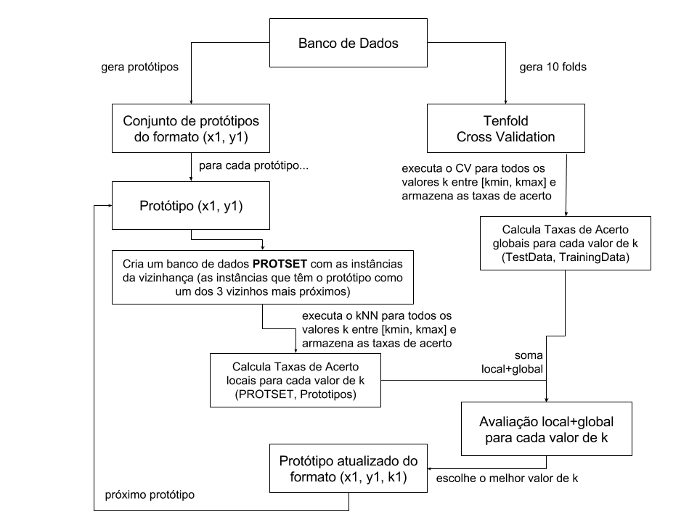
K-Local ótimo
para a regra KNN

Slide 11
Configuração Experimental
Foco no kNN padrão, mas pode se expandir facilmente para outras versões do kNN e outros cálculos de distância.
Nos experimentos:
Todo k deve estar dentro do intervalo [1, 10]
Valores de k global encontrados por CV 10-Fold
Protótipos gerados por CNN à partir de uma divisão no banco de dados.
Serão comparados os seguintes algoritmos:
KNN padrão, representado por standard KNN, ou KNN
KNN com protótipos, representado por standard PROT, ou KNN Prot
Local k com protótipos, representado por proposed PROT, ou Local k Prot
Local k usando o banco de treinamento inteiro, representado por proposed KNN, ou Local k Full

Slide 12
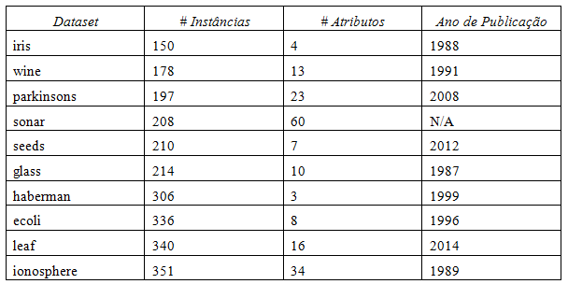
Configuração Experimental
Datasets:
Retirados do repositório da University of California at Irvine (UCI)

Slide 13

Configuração Experimental
Medidas de Avaliação:
Accuracy: Porcentagem de instâncias corretamentes classificadas
κ de Cohen: Usada para compensar sucessos aleatórios.

Slide 14
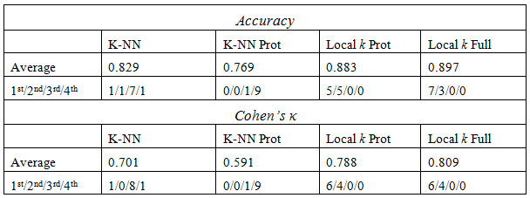
Resultados (Datasets Padrões)
Experimentos feitos para comparar o algoritmo proposto com o kNN padrão.
Duas colunas para os algoritmos locais: experimento devido à simplicidade da prototipagem
Usa o banco de treinamento inteiro como protótipo.
Geração de protótipos mais avançado evita isso e deixa o algoritmo ainda mais rápido.
Ainda assim, algoritmos mostram melhoria significativa sobre kNN padrão.

Slide 15
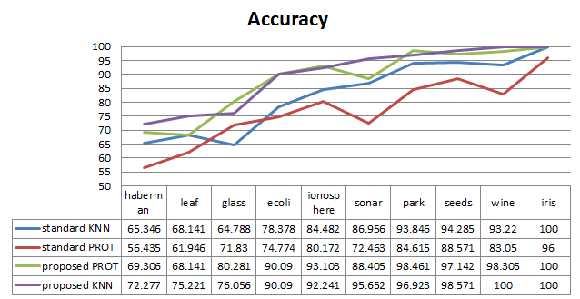
Resultados (Datasets Padrões - Taxa de Acerto)

Slide 16
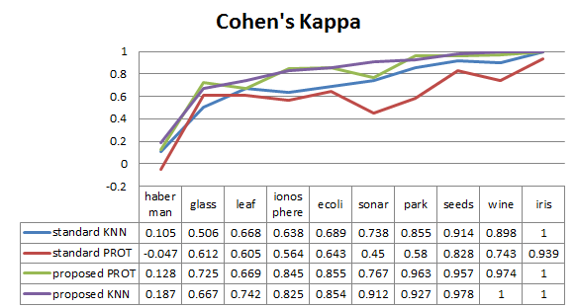
Resultados (Datasets Padrões - κ de Cohen)

Slide 17
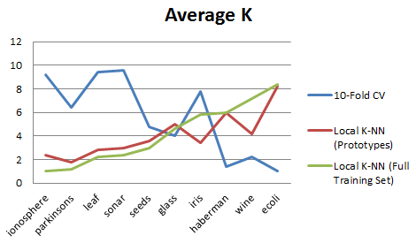
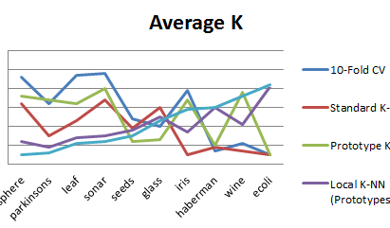
Resultados (Datasets Padrões - k ótimo médio)
Valores do k local tendem à ser o oposto do CV 10-Fold
Quando o CV consegue valores altos para k, o algoritmo proposto consegue valores médios mais altos, e vice versa.
Uma versão mais extrema do que o visto no artigo original, talvez devido à quantidade de k possíveis ser menor.

Slide 18
Conclusão
Neste trabalho foi-se apresentado um método rápido para introduzir um valor local de k para o classificador KNN
Se associa um valor local de k à cada protótipo durante o treinamento baseado na vizinhança do protótipo…
...e instâncias de teste usam o k do vizinho mais próximo.
O método foi comparado com a abordagem de achar o k ótimo por CV 10-fold, pelo KNN padrão, e pelo KNN com uso de protótipos, mostrando-se geralmente melhor que estes para todos os bancos de dados avaliados.
Em pior dos casos, empata com um dos outros métodos.

Slide 19
Perguntas?
Aluno: Lucas de Souza Albuquerque (lsa2)

